Slide 1
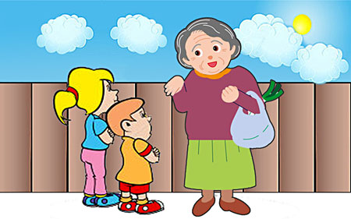
BÉ CHÀO HỎI LỄ PHÉP

Slide 2
Giáo viên chuẩn bị: 2 đô re mon, khăn đóng giả bà, cặp đóng giả cô giáo, mẹ đi chợ về túi rau củ, ông chống gậy, tranh in

Slide 3
Hôm nay bé mèo đến nhà cô mèo chơi:
Bé mèo chào cô mèo là :
1, giơ tay vẫy: chào cô mèo
2, cúi gằm mặt xuống và nói thật bé: chào cô mèo
3, nằm bò xuống sàn xem đt và nói: con chào cô mèo
Con có nhận xét gì về cách chào của bạn mèo: chưa đúng

Slide 4
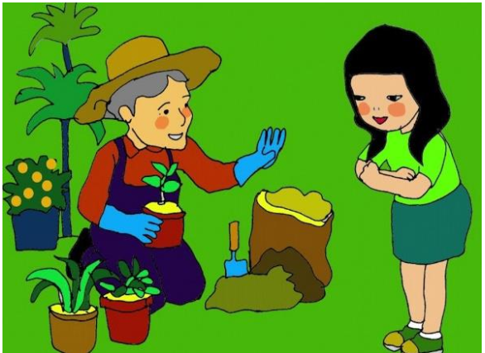
TƯ THẾ CHÀO ĐÚNG : GV chỉ từng tư thế

Slide 5
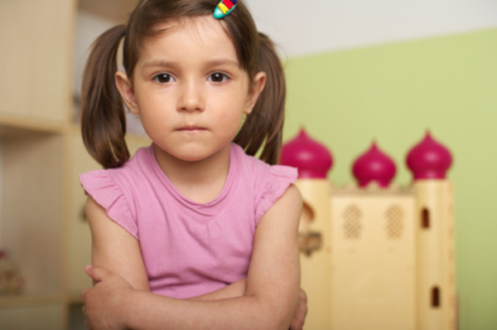
KHOANH TAY

Slide 6
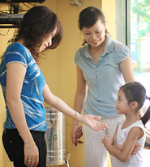
MẮT NHÌN NGƯỜI CON CHÀO, MIỆNG CƯỜI TƯƠI

Slide 7
NÓI RÕ RÀNG ĐẦY ĐỦ: CON CHÀO BỐ MẸ Ạ
CHO HS THỰC HÀNH NÓI

Slide 8
GV NHỜ 1 CÔ GIÁO HOẶC HS LÀM MẪU

Slide 9
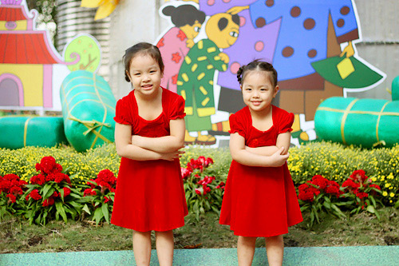
CẢ LỚP THỰC HIỆN TƯ THẾ CHÀO ĐÚNG: gv CHỈNH CHO TỪNG HS
-ĐỨNG CHỤM CHÂN, KHOANH TAY TRƯỚC NGỰC.
- MiỆNG CƯỜI TƯƠI.
- GiỌNG NÓI RÕ RÀNG.
- MẮT NHÌN VÀO NGƯỜI BÉ SẼ CHÀO

Slide 10
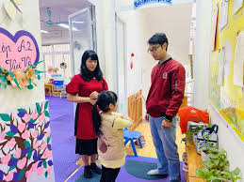
BÉ LỄ PHÉP CHÀO AI NHỈ? NHỮNG NGƯỜI GẦN GŨI VỚI BÉ 1, BỐ

Slide 11
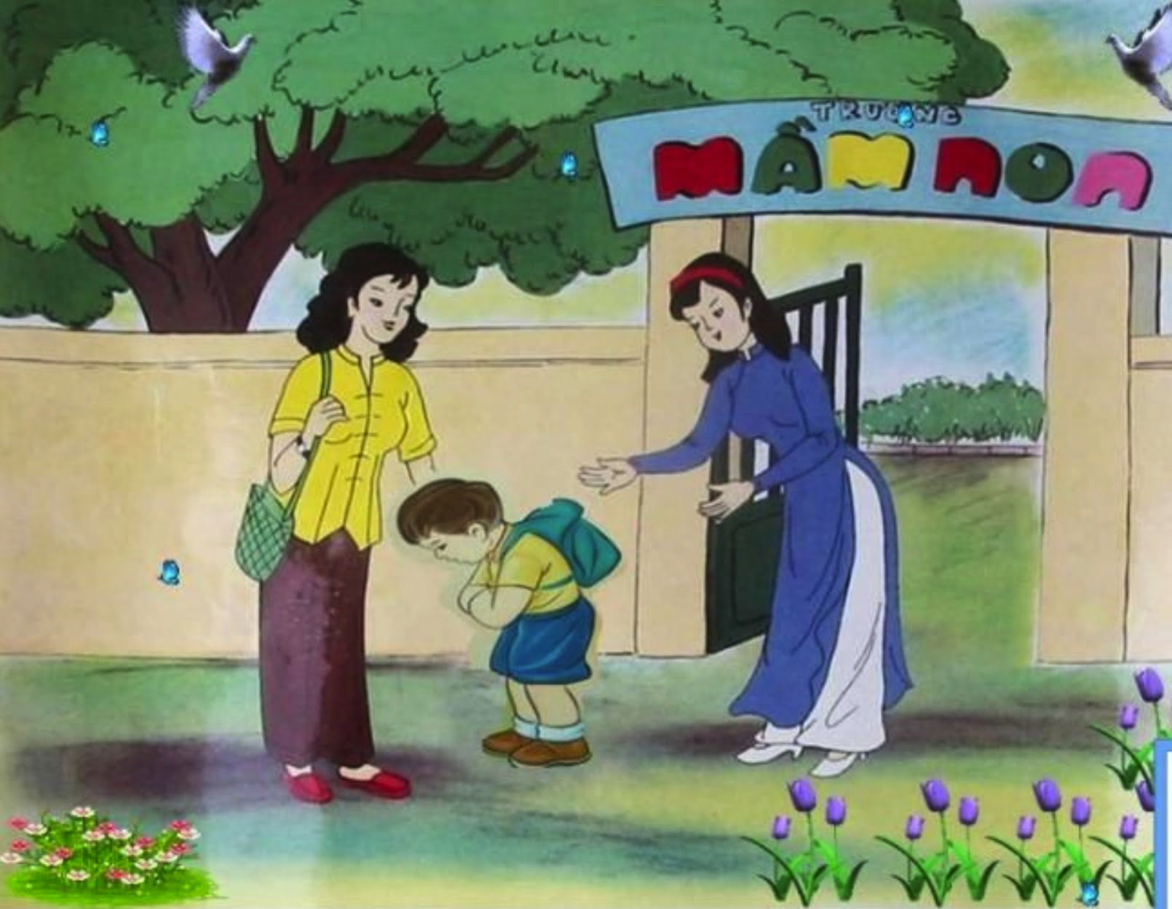
2, MẸ

Slide 12
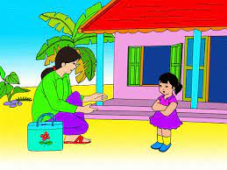

Slide 13
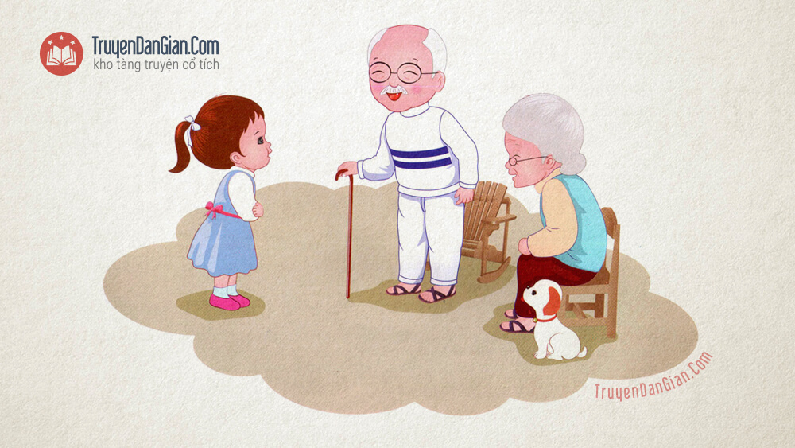
3, ÔNG BÀ

Slide 14
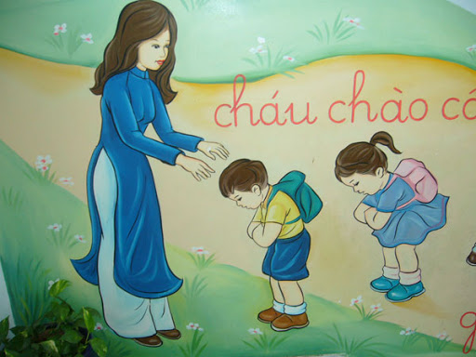
4, Cô giáo

Slide 15

Bé chào anh chị

Slide 16
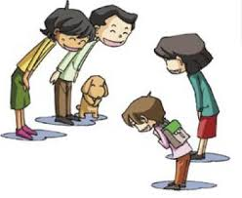
Những người lớn tuổi hơn bé như cô chú

Slide 17
Gv đưa tranh và cho từng hs thực hiện lời chào: tặng sticker

Slide 18
GV ĐÓNG GIẢ LÀM NGƯỜI LỚN VÀO LỚP VÀ CHÀO

Slide 19
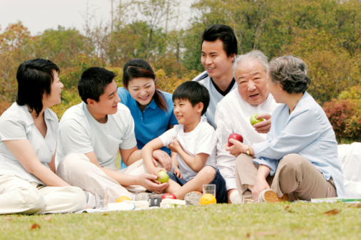
THỨ TỰ CHÀO HỎI (NẾU CÒN THỜI GIAN)
-BÉ CHÀO NGƯỜI CAO TUỔI TRƯỚC

Slide 20
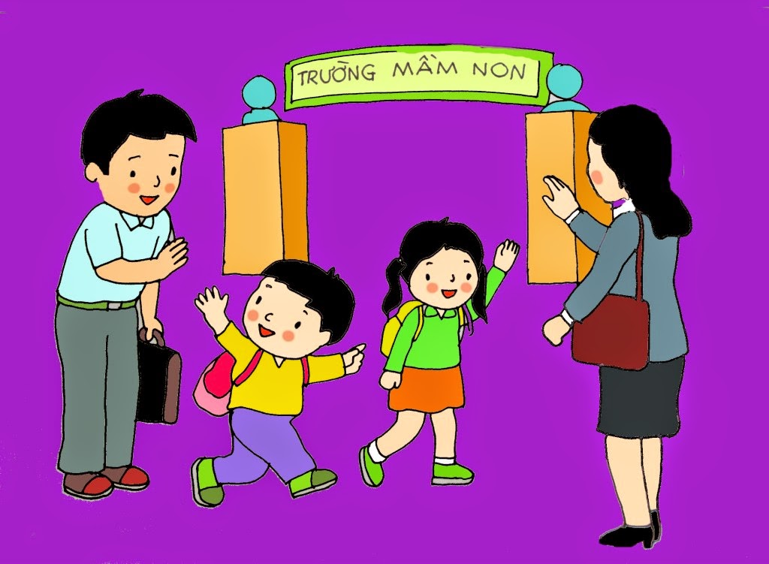
AI CHÀO ĐÚNG?

Slide 21
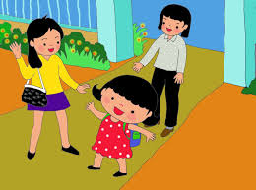

Slide 22


Slide 23
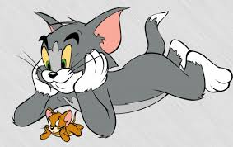

Slide 24
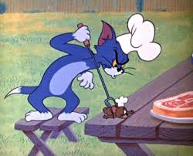

Slide 25
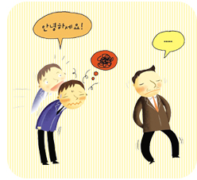

Slide 26
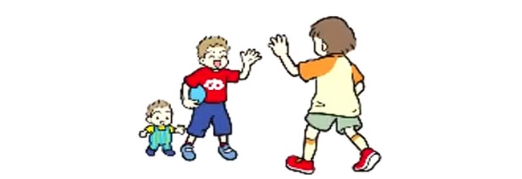
Khi chào bạn

Slide 27
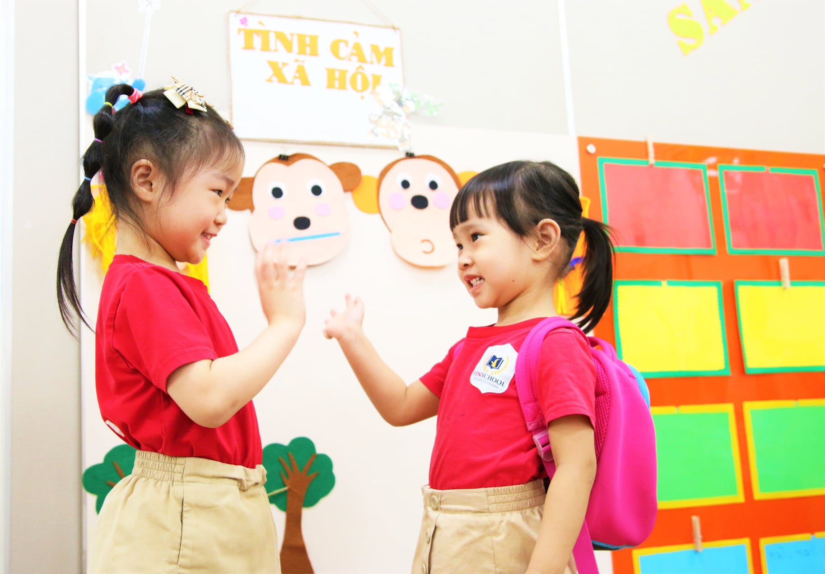

Slide 28
CHO 2 HS QUAY MẶT VÀO NHAU VÀ CHÀO:
TỚ CHÀO BẠN
HAI TAY CHẠM NHAU

Slide 29
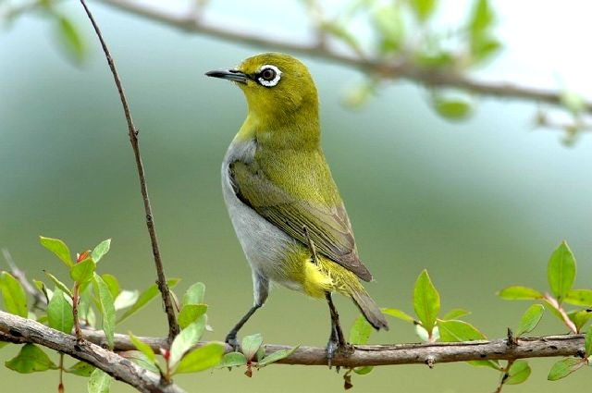
HÁT CÙNG CHIM VÀNH KHUYÊN

